Slide 1
Зависимости размещения полезных ископаемых по территории россии.
Сташкова Елена Валерьевна
Учитель географии
МБОУ СОШ № 45
г. Мурманск

Slide 2

Тектоническое строение территории нашей страны в разные геологические эры.

Slide 3
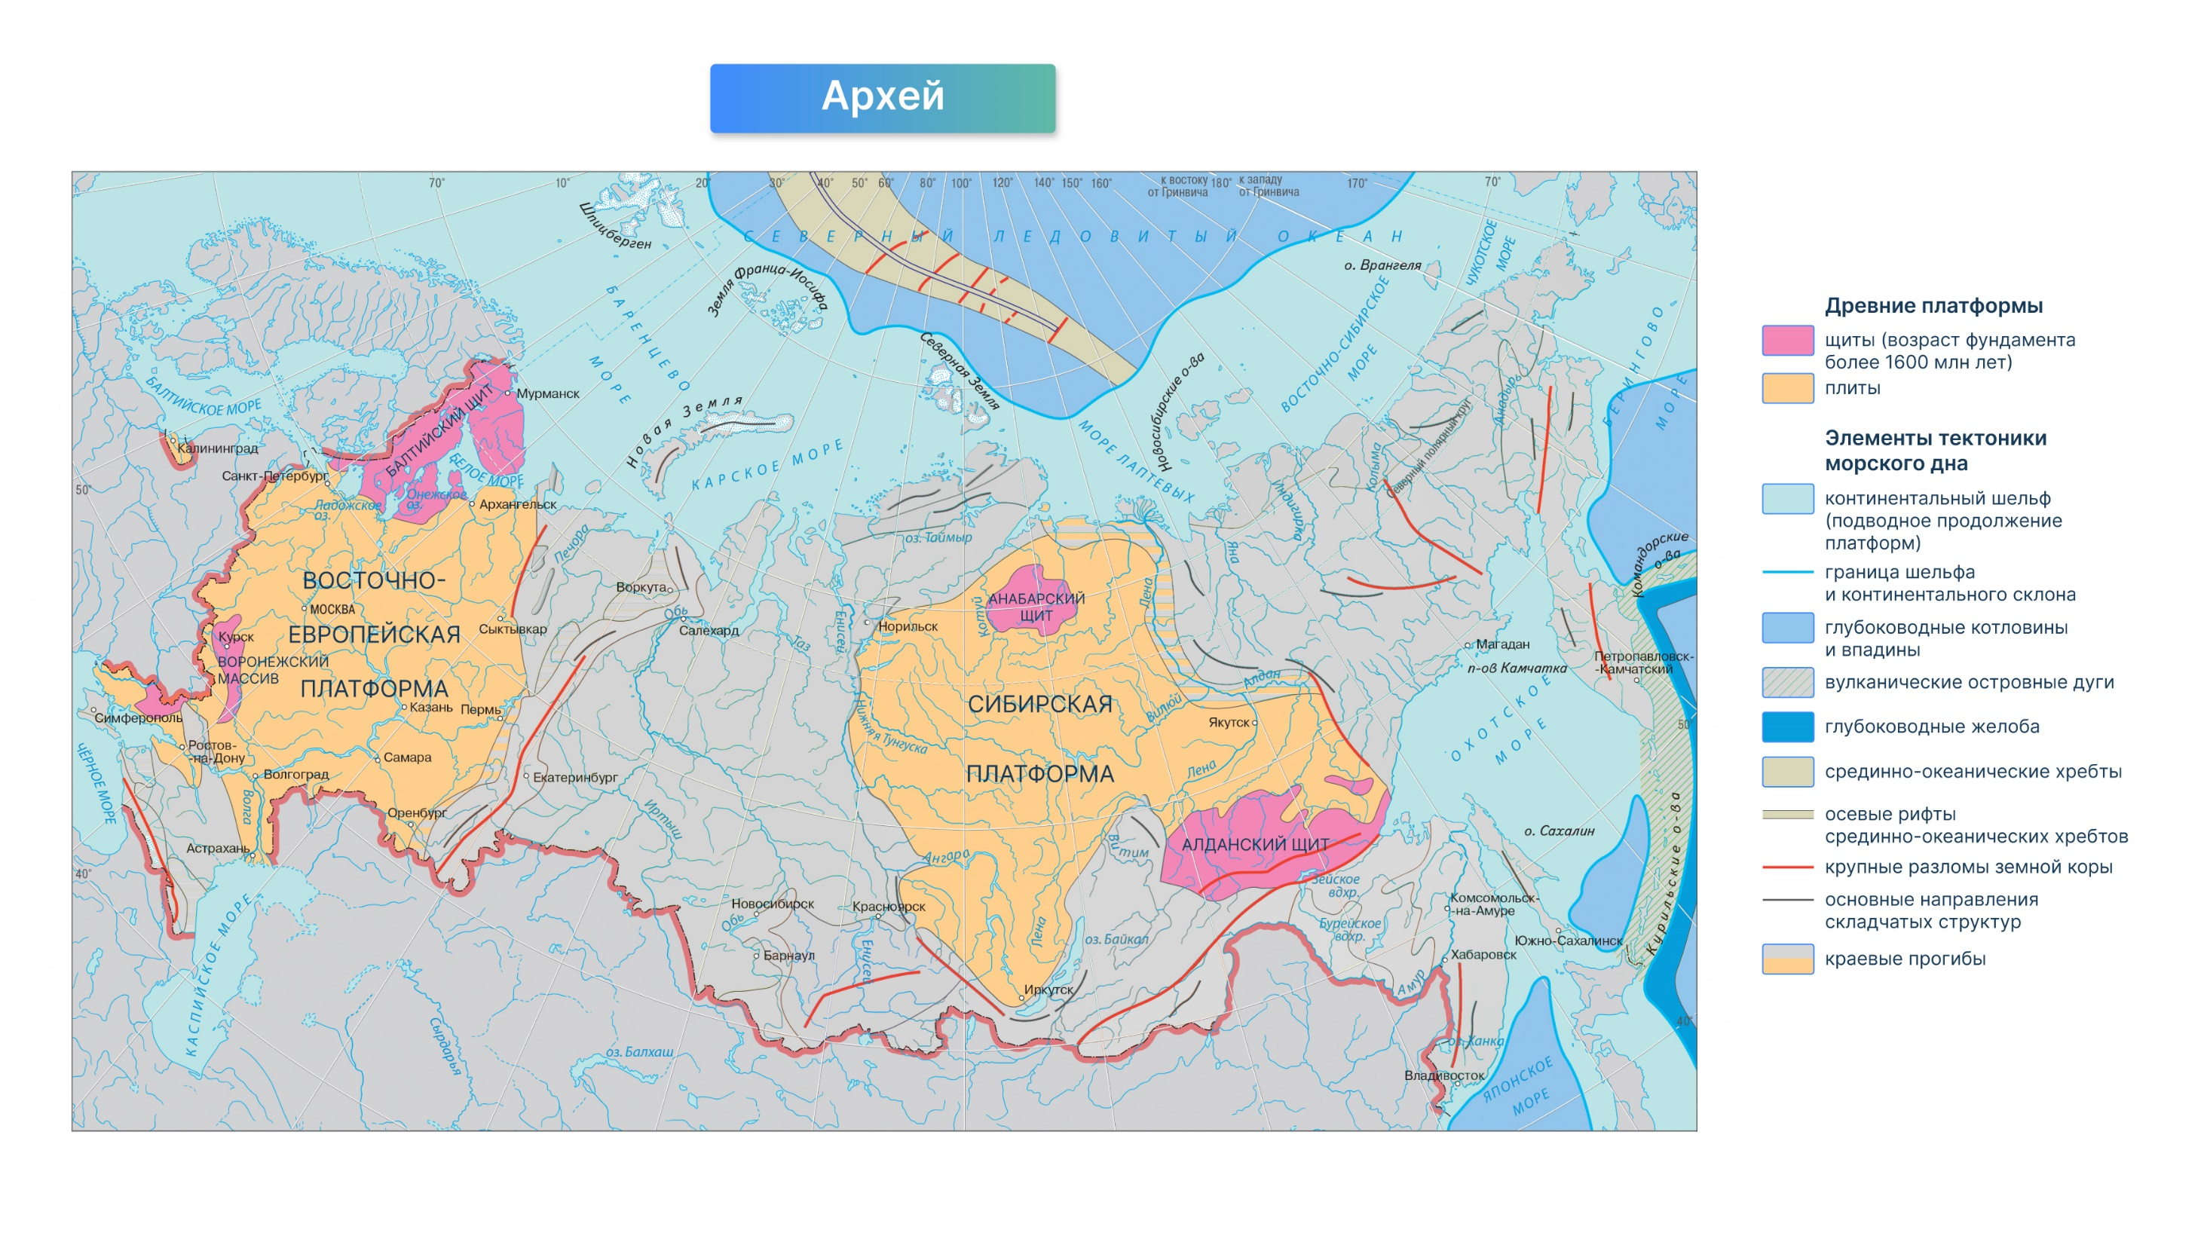

Slide 4
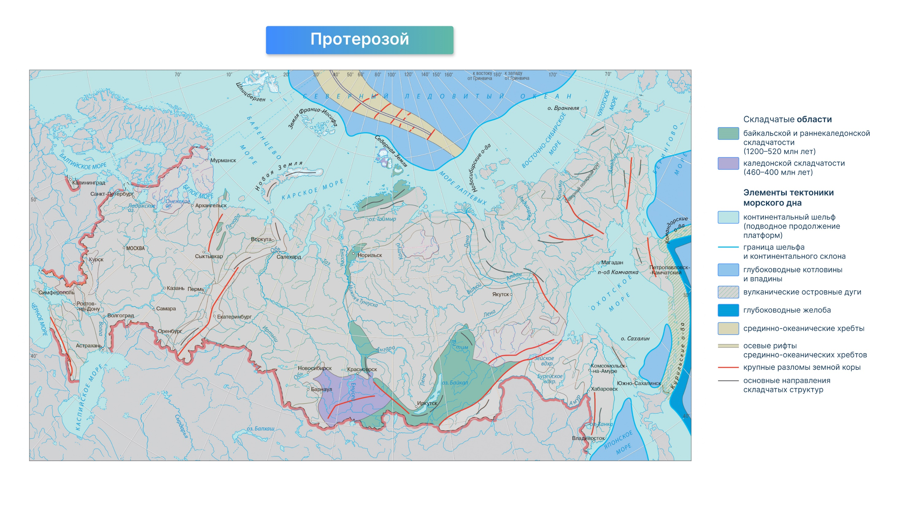

Slide 5
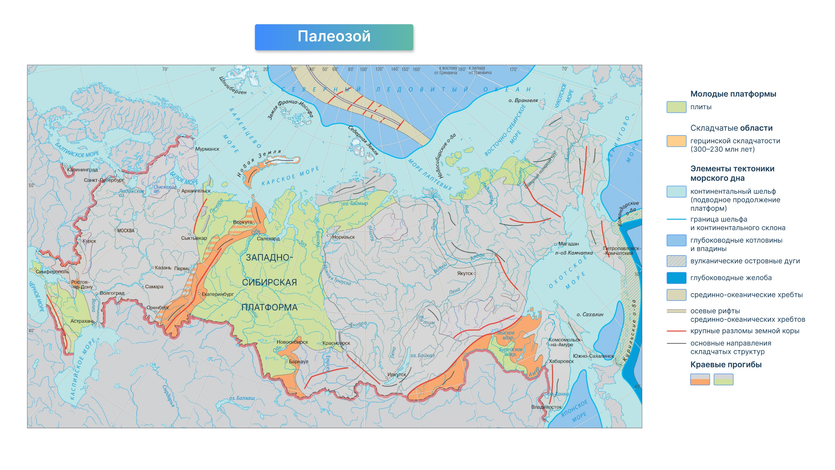

Slide 6
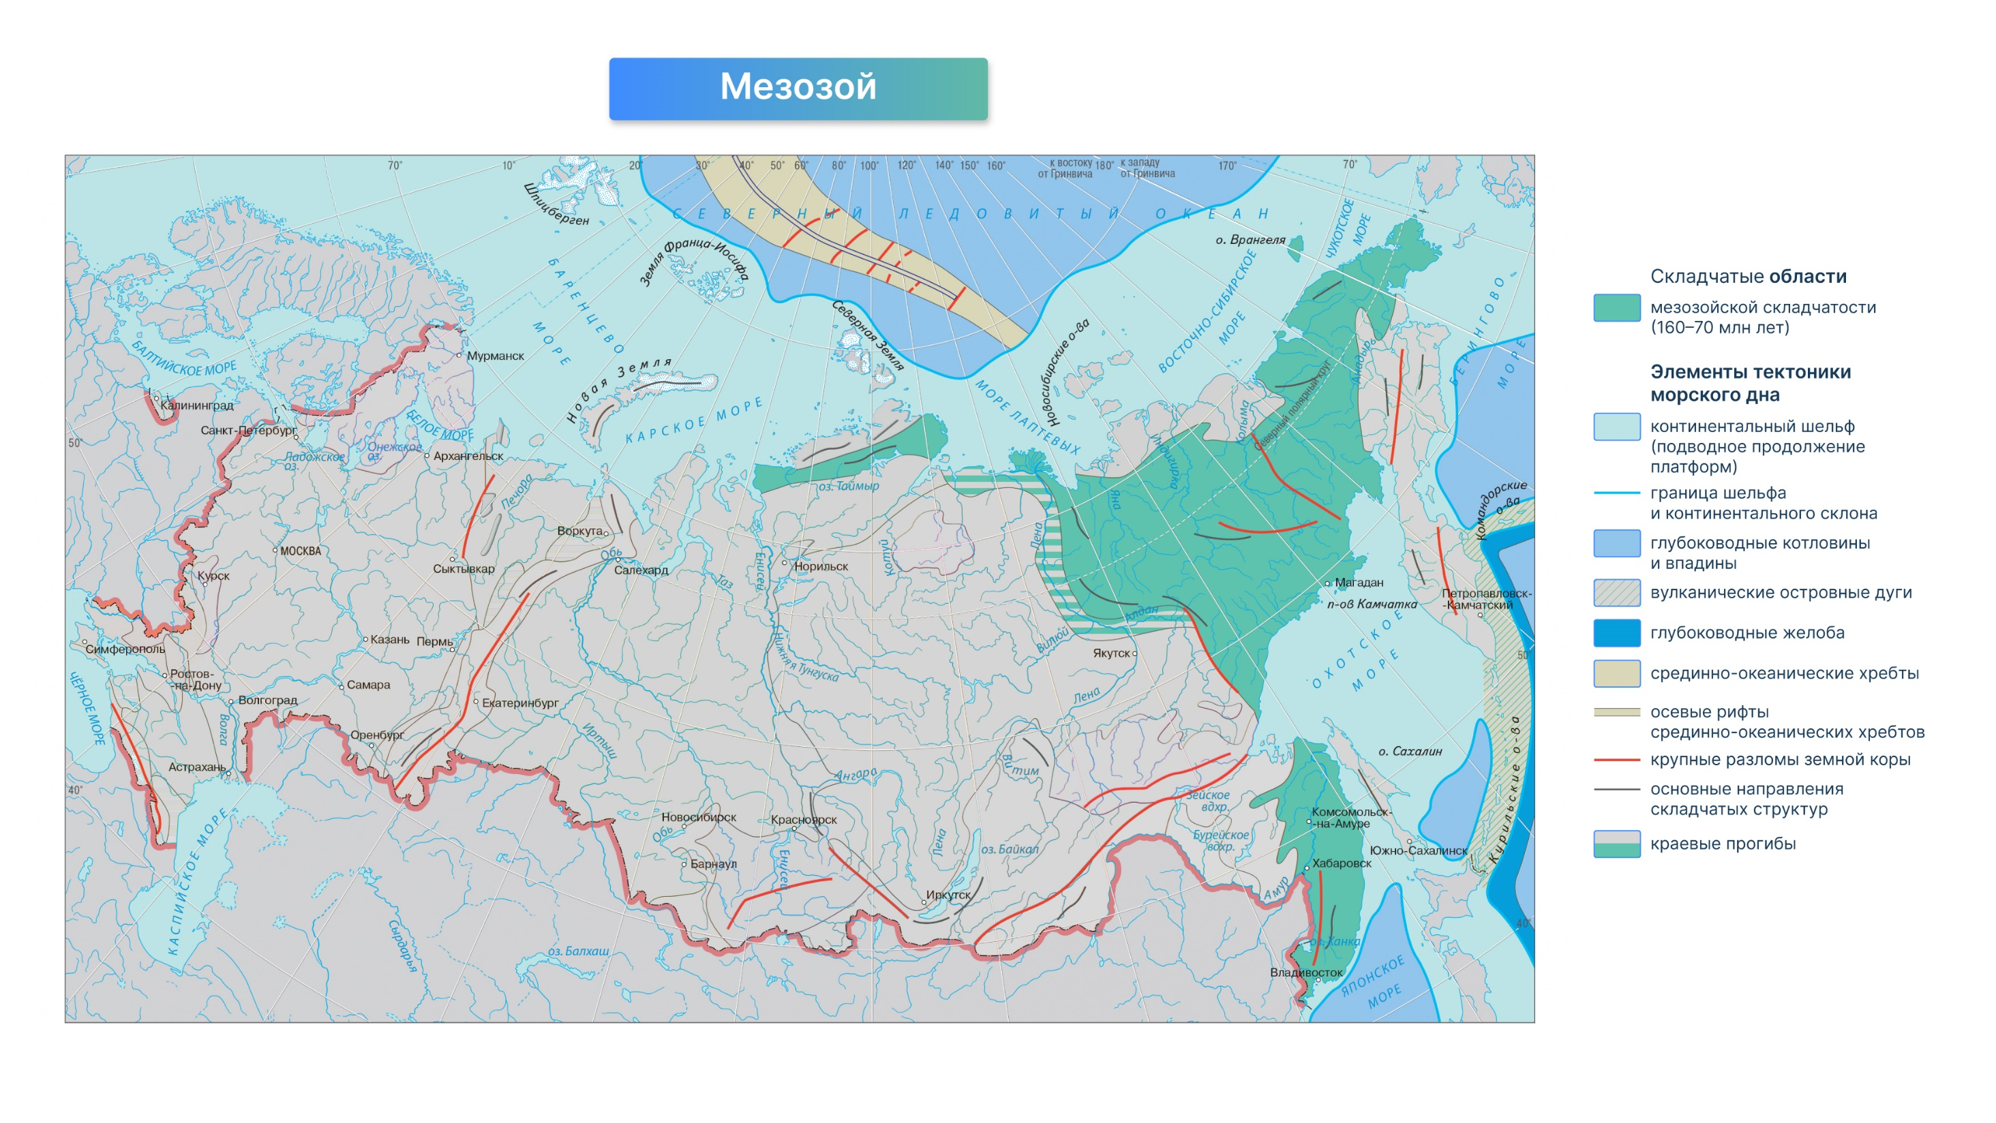

Slide 7
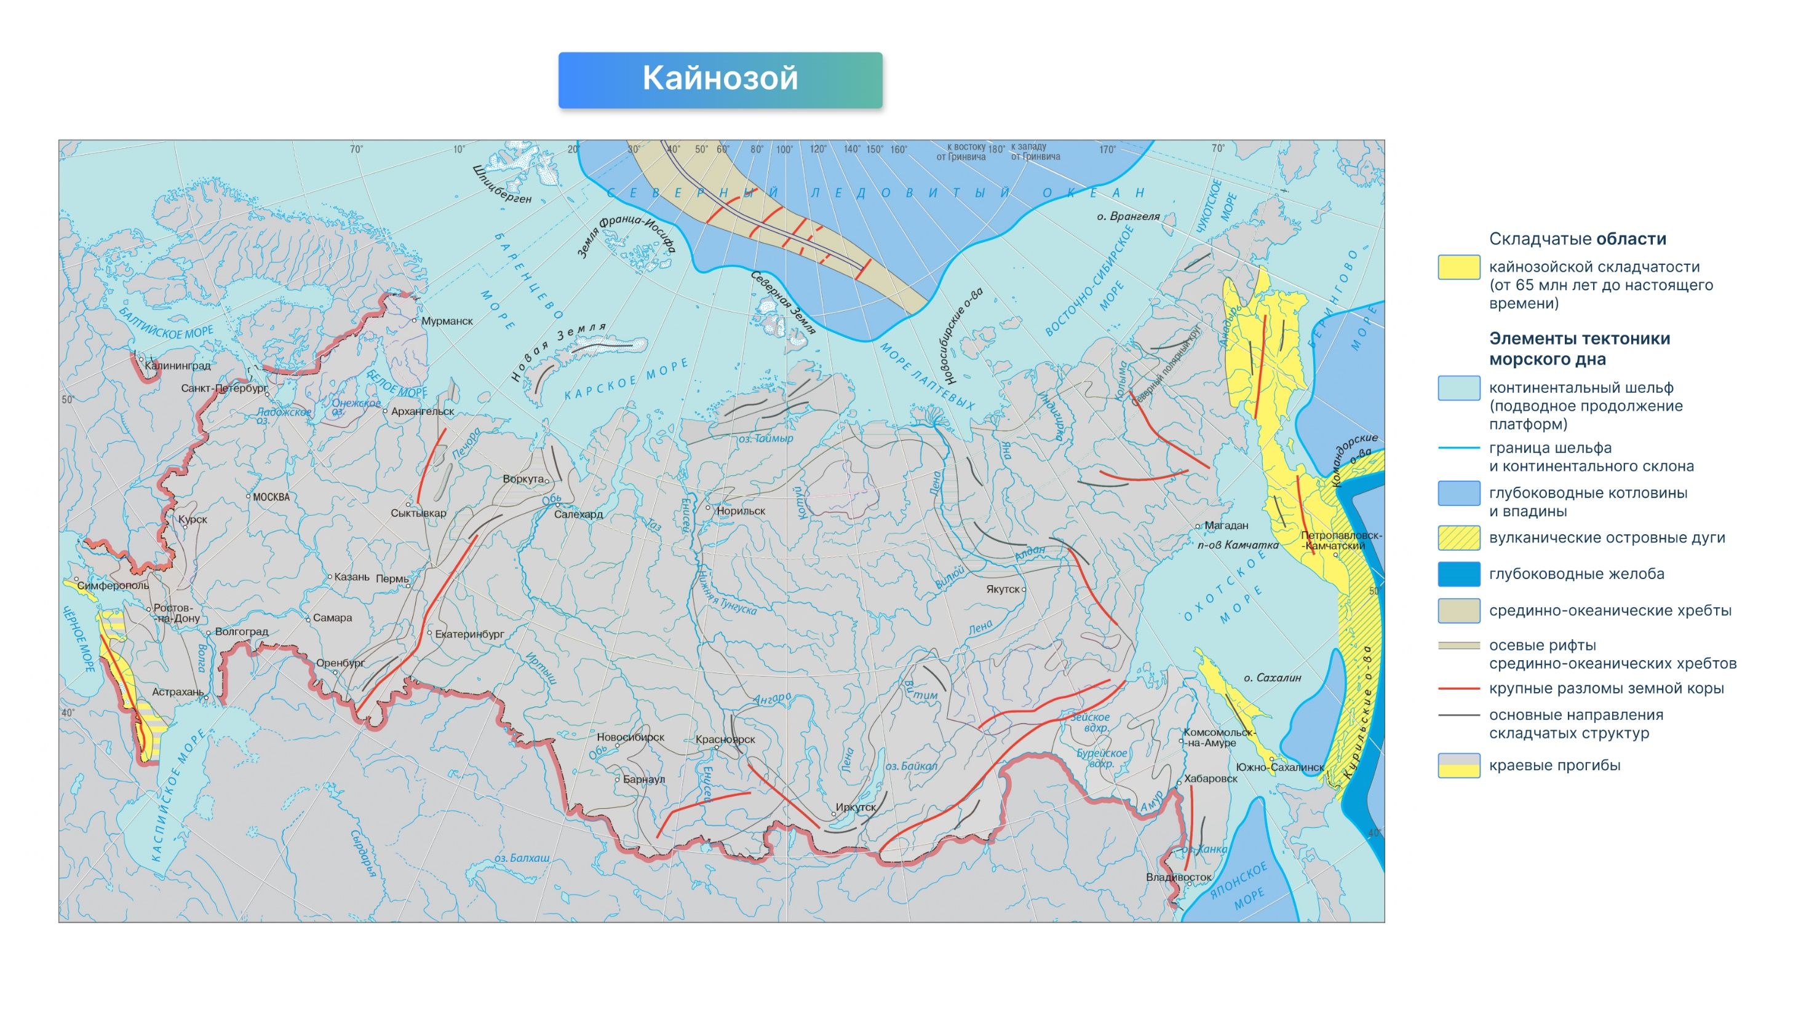

Slide 8
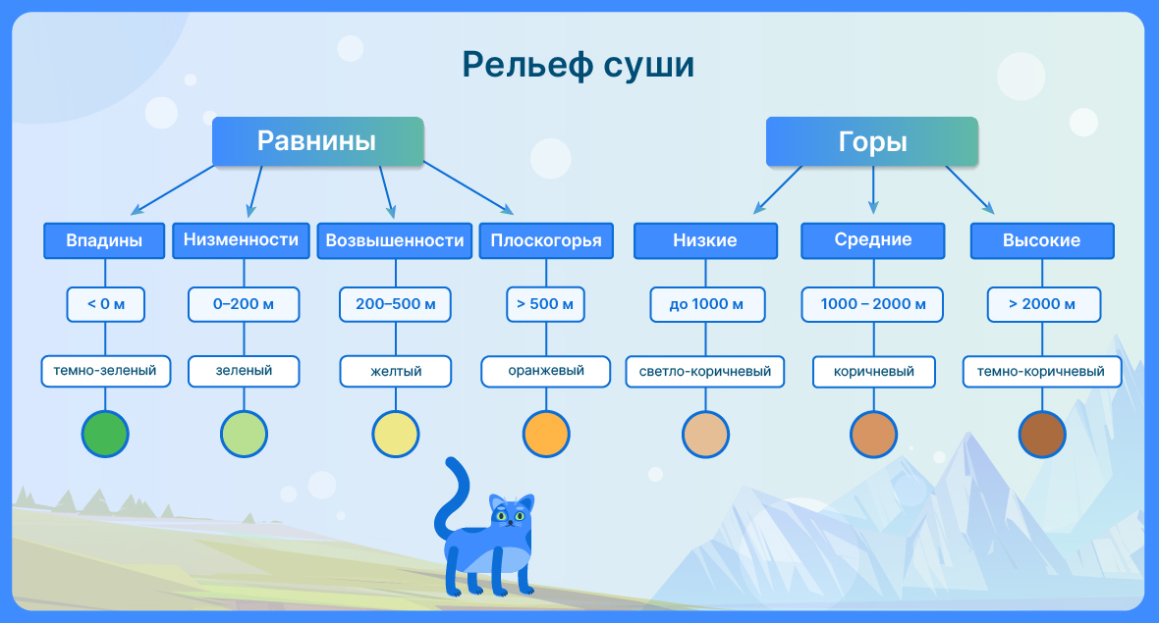
Повторим!

Slide 9
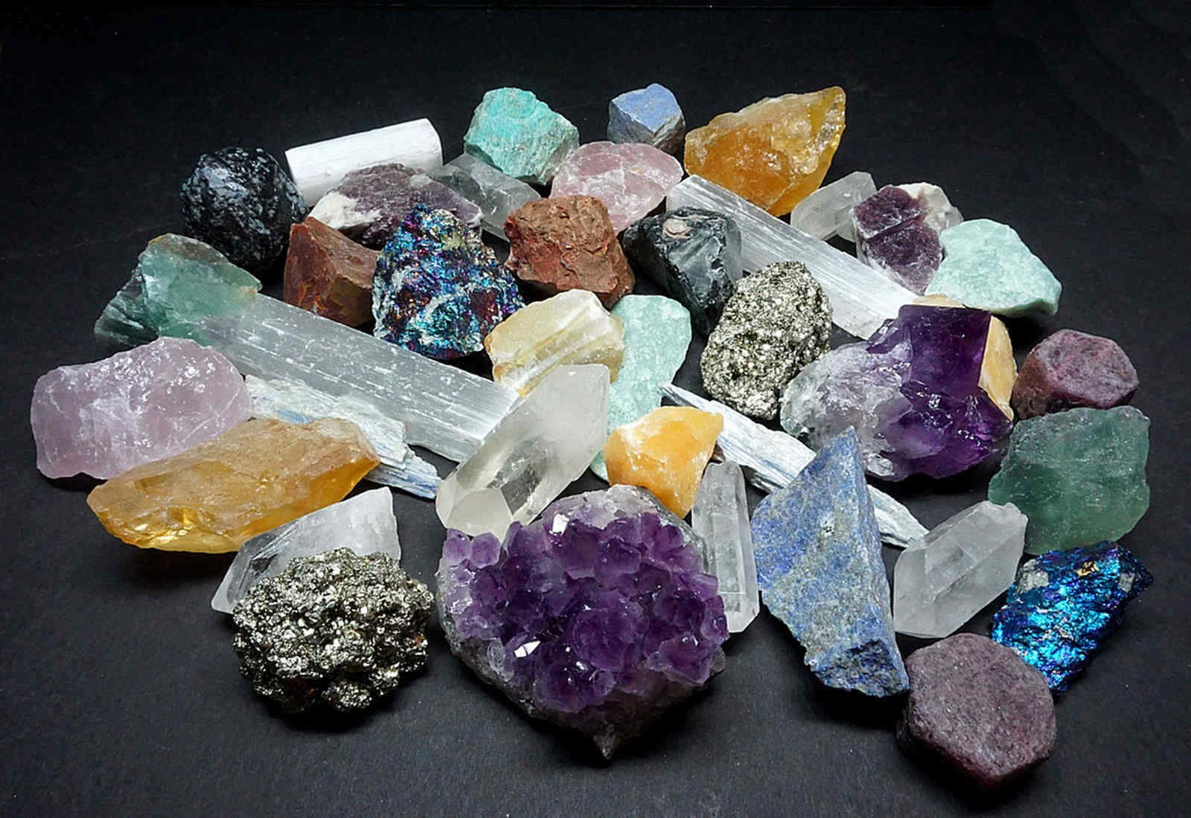
МИНЕРАЛЬНЫЕ РЕСУРСЫ – все запасы полезных ископаемых в недрах страны или региона, пригодных для использования в различных отраслях хозяйства в современных условиях и в перспективе.

Slide 10
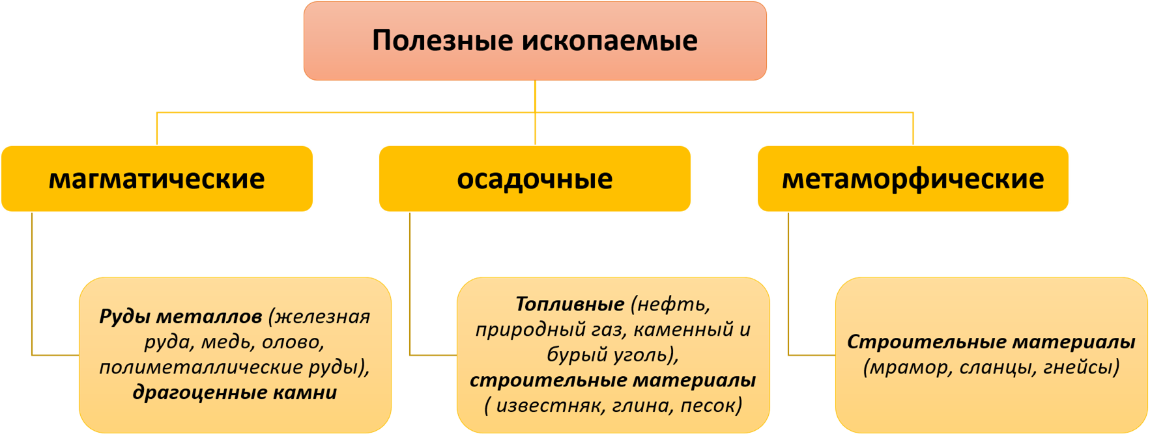
Вспомним!

Slide 11
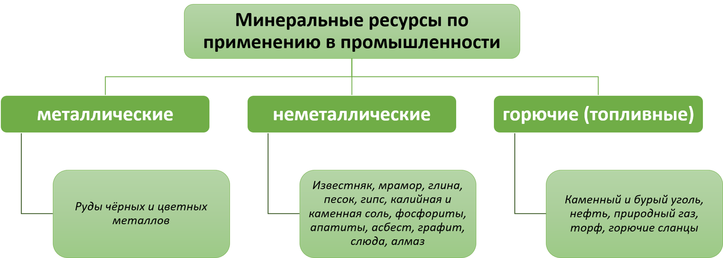

Slide 12
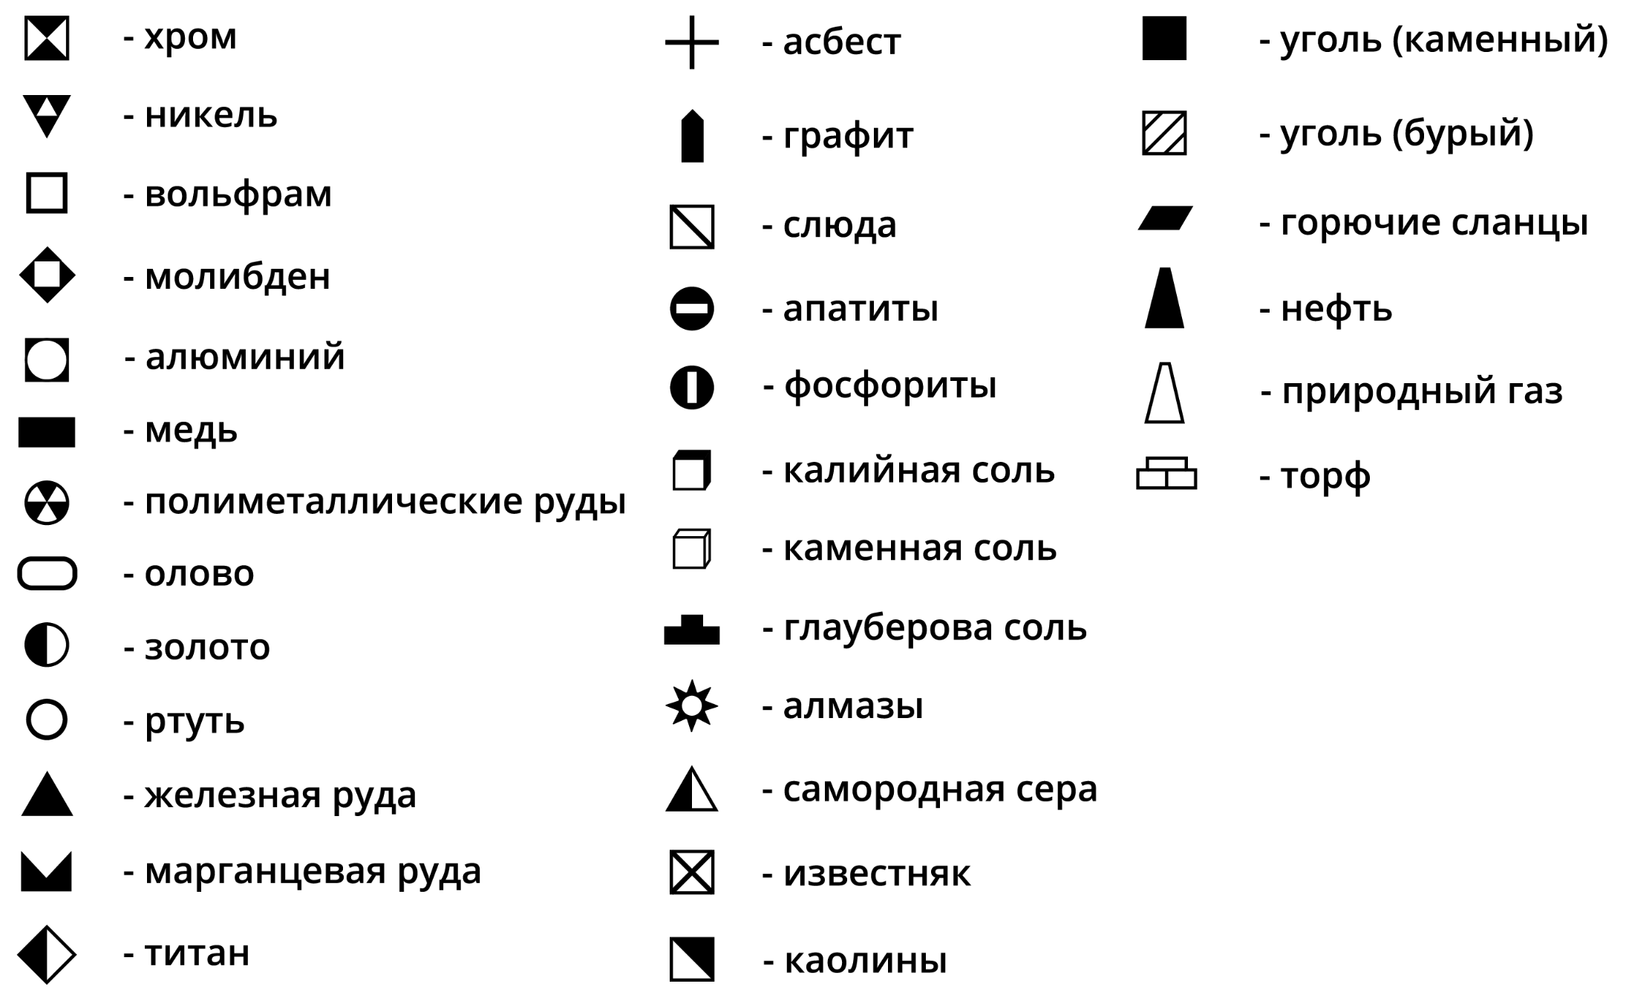
Условные знаки полезных ископаемых

Slide 13
Выполним задание
Заполните таблицу.
Используйте: атлас стр. 4-5 и стр. 12, учебник стр. 80-81 (геохронологическая таблица).
Тектоническая структура | Возраст | Форма рельефа | Полезные ископаемые

Slide 14
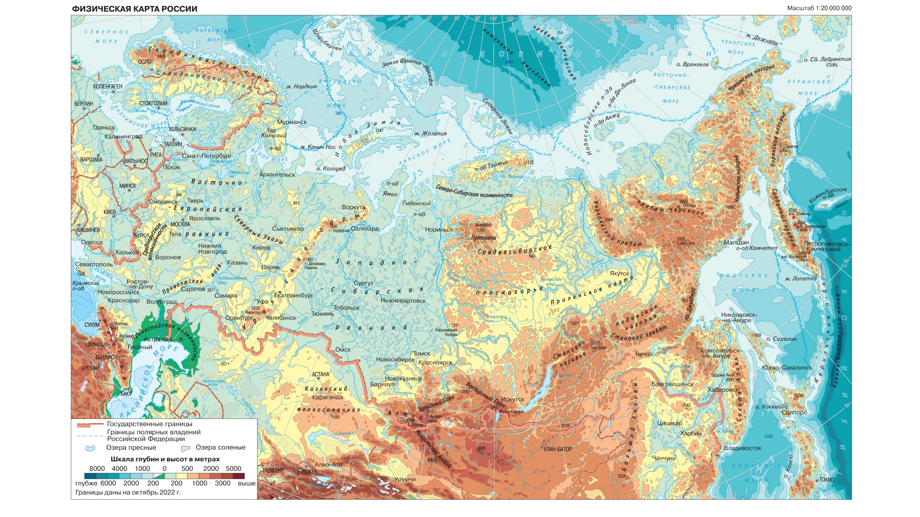
Используемые карты для задания

Slide 15
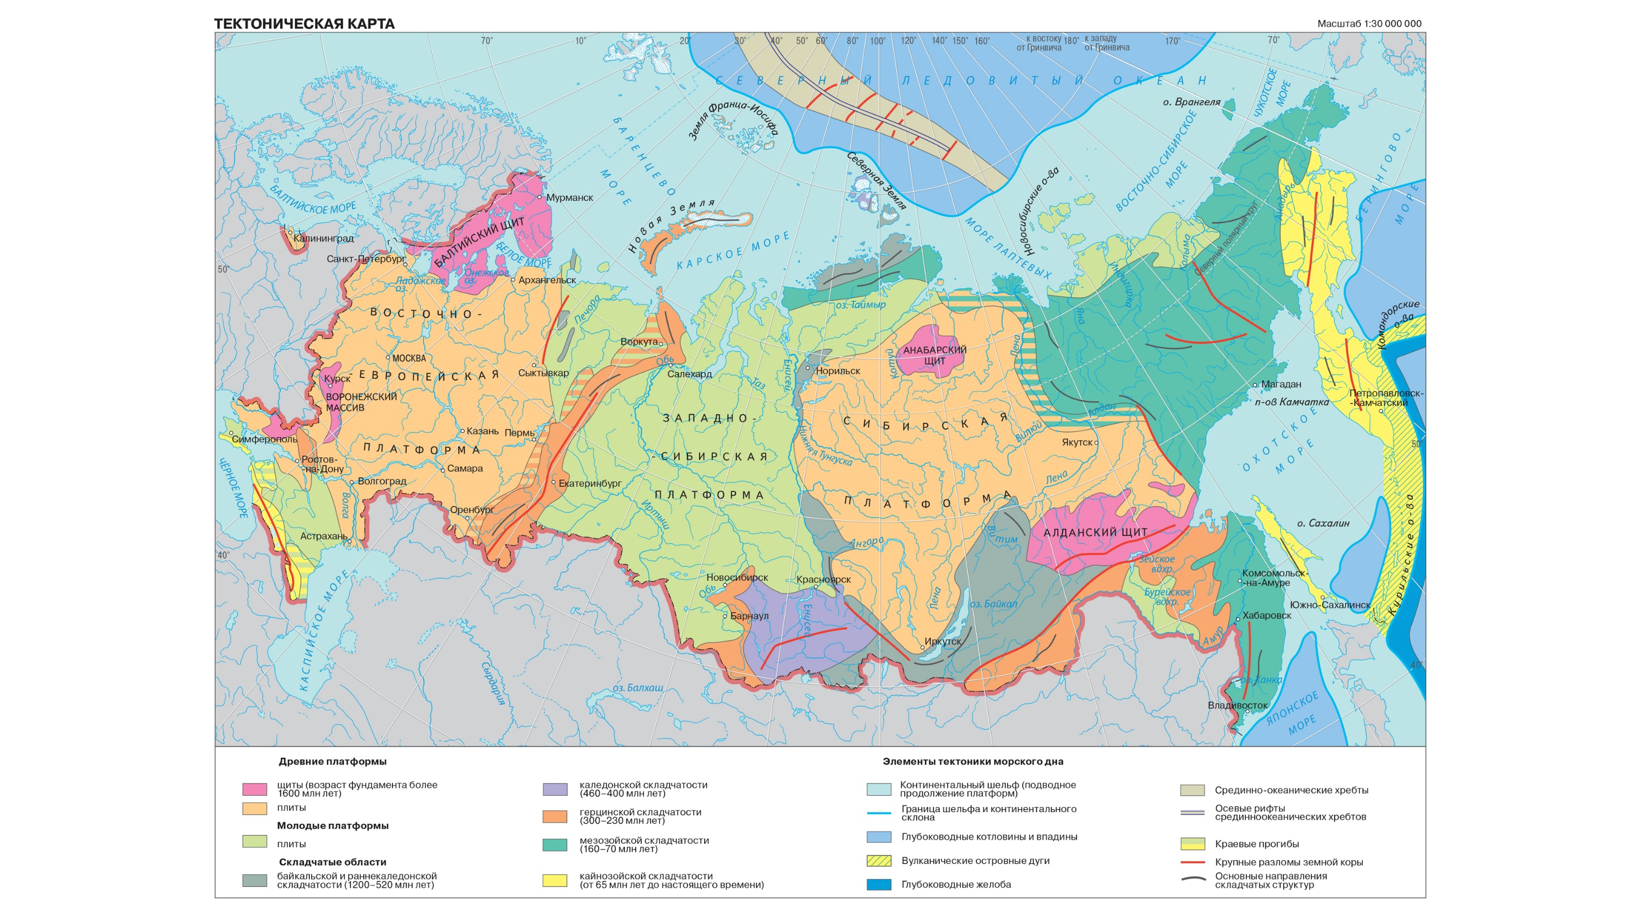

Slide 16
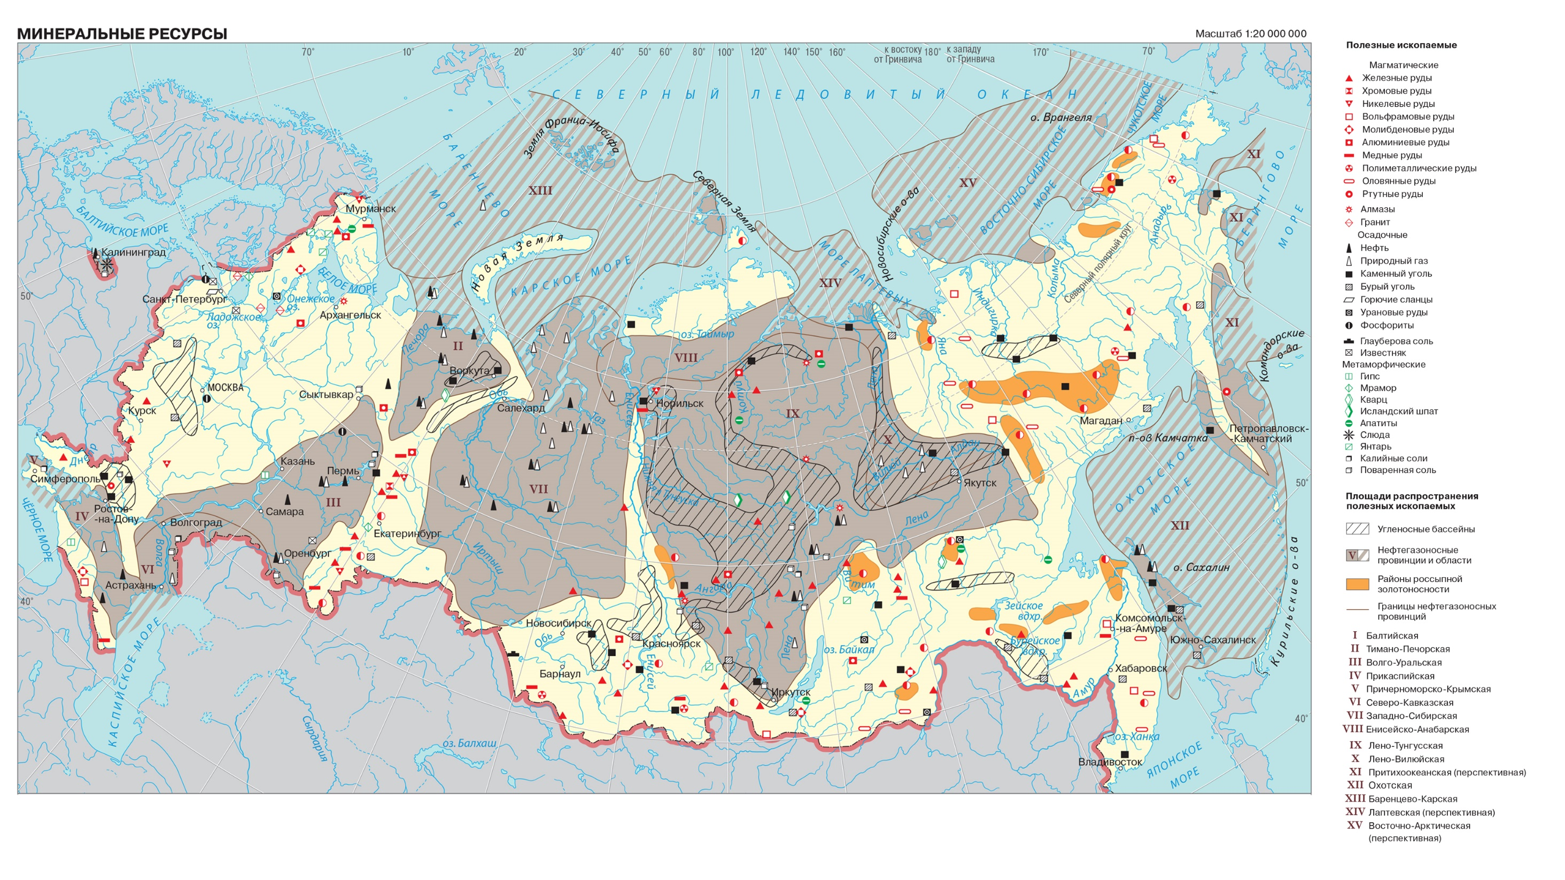

Slide 17
Домашнее задание
Параграф 25 стр. 94 прочитать
Вопрос 7 стр. 97 (письменно)

